Slide 1

MICROSOFT WORD 2013
Bài 8: Sử dụng công cụ hiệu quả

Slide 2
NỘI DUNG BÀI GIẢNG
1
2
3
Mục tiêu bài học
Tìm hiểu về Building Blocks
Tìm Hiểu về Macros

Slide 3
Bài 8: Sử dụng công cụ hiệu quả
Mục tiêu bài học
  Kỹ năng sử dụng các công cụ định dạng nâng cao như Building block, Macro.
  Định dạng các loại văn bản với các yếu tố khác nhau

Slide 4
Bài 8: Sử dụng công cụ hiệu quả
Tìm hiểu về Building Blocks
  Tạo và hiệu chỉnh Building Block
    Hiệu chỉnh thuộc tính của các Buiding Block
    Tạo Buiding Block tùy biến

Slide 5
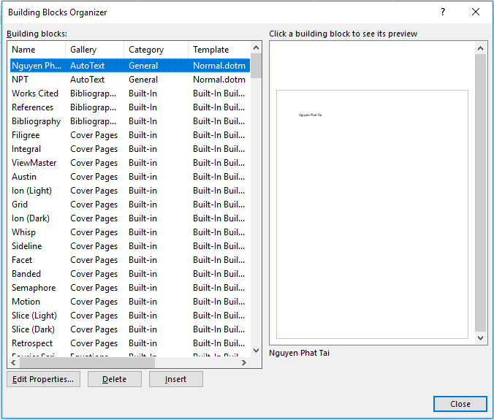
Bài 8: Sử dụng công cụ hiệu quả
  Xóa building block

Slide 6
Bài 8: Sử dụng công cụ hiệu quả
  Sử dụng Quick Parts
    Thêm AutoText vào bộ sưu tập Gallery
    Sử dụng Autotext
    Xóa Autotext

Slide 7
Bài 8: Sử dụng công cụ hiệu quả
  Thao tác với Document Properties
    Cách chèn Document Properties vào tài liệu
    Hiệu chỉnh document Properties

Slide 8
Bài 8: Sử dụng công cụ hiệu quả
  Thao tác với fields
    Chèn Fields vào tài liệu
    Cập nhật Fields

Slide 9
Bài 8: Sử dụng công cụ hiệu quả
  Sử dụng Building Blocks Organizer
    Các thành phần trong Building Blocks Organizer
    Thao tác trong Building Blocks Organizer

Slide 10
Bài 8: Sử dụng công cụ hiệu quả
Tìm Hiểu về Macros
  Ghi Macros
    Ghi một Macro với một nút lệnh (Button)
    Ghi Macro với phím tắt

Slide 11
Bài 8: Sử dụng công cụ hiệu quả
  Ghi macro bằng mã visual basic

Slide 12
Bài 8: Sử dụng công cụ hiệu quả
  Cấu hình bảo mật cho Macros
    Bật macro khi thanh Message xuất hiện
    Bật Macros trong Backstage view

Slide 13
Bài 8: Sử dụng công cụ hiệu quả
    Thay đổi các thiết lập Macro trong Trust Center

Slide 14
Bài 8: Sử dụng công cụ hiệu quả
Tổng kết bài học - Các kỹ năng liên quan đến bài thi MOS
  Tùy biến các phần tử trong word, với Quick Part Gallery
  Tối ưu hóa công việc với Macro

